Slide 1
Potrivirea de cercuri pe o imagine cu mai multe monede
Universitatea Tehnica Cluj-Napoca
Facultatea de Calculatoare si Automatica
Nume: Cuciurean Catalin
Grupa: 30244
Materie: Sisteme de recunoastere a formelor

Slide 2
Obiective
Scopul acestui proiect este aplicarea metodei RANSAC la o noua problema: estimarea parametrilor unui cerc.
Potrivirea robusta a unui model parametric la un set de date S, care contine si puncte zgomot.
Se porneste de la o imagine cu monede clar vizibile si usor separabile de fundal.
Se calculaeaza imaginea de muchii cu Sobel, Canny sau alta metoda.
Se modifica metoda Ransac pentru a gasi cercul care trece prin cele multe puncte de muchii.

Slide 3
Fundamente teoretice
Random Sample Consensus (RANSAC) - consensul esantioanelor aleatoare - este o paradigma pentru potrivirea unui model la date experimentale, introdusa de Martin A. Fischler si Robert C. Bolles in 1981.
Dupa cum au declarat Fischler si Bolles "Procedura RANSAC este opusul tehnicilor conventionale de filtrare: in loc sa folosim cat mai multe date posibile pentru a obtine o solutie initiala, si apoi sa eliminam punctele invalide, RANSAC foloseste un set initial de date cat mai mic posibil si apoi mareste acest set cu date valide atunci cand este posibil.”

Slide 4
Algoritm
Selectie aleatoare a unui esantion de puncte s din multimea S si instantiere a modelului din acest esantion.
Determinarea multimii de date Si care contine puncte situate la o distanta mai mica decat un prag t de model. Multimea Si este multimea de consens a esantionului, si defineste punctele din S care satisfac modelul.
Daca dimensiunea lui Si (numarul de puncte care satisfac modelul) este mai mare decat un prag T, algoritmul se termina. Optional, se poate re-estima modelul folosind toate punctele din Si .
Daca dimensiunea lui Si este mai mica decat T, se selecteaza un nou subset si se repeta pasii anteriori.
Dupa N incercari, se selecteaza multimea de consens Si cu cele mai multe puncte, si (optional) modelul este re-estimat folosind toate punctele din aceasta multime.

Slide 5
Ransac pentru cercuri
Problema de rezolvat este: dandu-se un set de puncte 2D, sa se gaseasca cercul care minimizeaza suma patratelor distantelor de la contur la aceste puncte.
De fapt sunt doua probleme: potrivirea unui cerc la un set de date, si clasificarea datelor ca date (puncte) valide si puncte de tip zgomot. Pragul t este ales in functie de zgomotul din setul de date. Un cerc este complet definit de trei puncte, care vor fi alese aleator. Multimea suport pentru acest cerc este multimea punctelor care sunt la o distanta mai mica decat t de acest cerc. Selectia aleatoare este repetata de mai multe ori, iar cercul cu cea mai mare multime suport este declarat cea mai robusta potrivire.

Slide 6
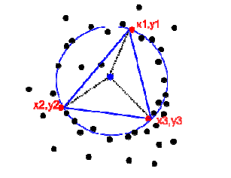
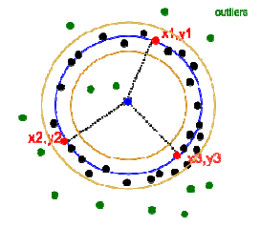
Pasii de rezolvare
1. Se aleg aleator 3 puncte. (s=3). Gasiti cercul care circumscrie triunghiul format de cele trei puncte.
2. Calcularea distantei celorlalte puncte fata de cercul gasit, si numararea celor care sunt la o distanta mai mica decat t.

Slide 7
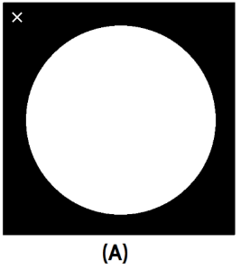
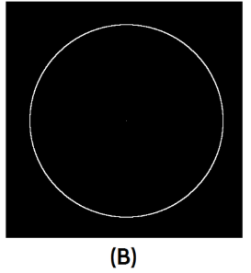
3. Daca numarul de puncte suport este mai mare decat un prag T, algoritmul se termina, altfel se repeta pasii anteriori.
4. Se calculaeaza imaginea de muchii cu Sobel, Canny sau alta metoda.
5. Dupa un numar de N incercari, se alege cercul cu cea mai mare multime suport (consens).

Slide 8

Implementare
Primul pas este cel de a deschide imaginea originala care va fi modificata.
img = imread("imagini/multe.jpg", CV_BGR2GRAY);
Urmeaza implementarea algoritmului Canny, care calculaeaza imaginea de muchii .
GaussianBlur(img, imgBlurred,Size(5, 5),1.5);
Canny(imgBlurred,imgCanny,100,200);
Se calculeaza numarul de puncte din imagine. Se parcurge imaginea, iar puncta gasite sunt salvate intr-un vector.
Se aleg 3 puncte random din imagine, se specifica sa fie diferite, pentru a nu aparea erori.
int Point1 = rand() % (int)points.size();
if (Point1 == Point2){Point2 = rand() % (int)points.size();
Dupa alegerea celor 3 puncte se calculeaza centrul cerculu, dupa formula urmatoare:

Slide 9


Cu ajutorul centrului calculat mai sus, se poate calcula si raza cercului dupa formula urmatoare:
Urmeza calcului distantei, mai exact distanta dintre un punct (x0 , y0) si un cerc:
Pentru a putea desena cercul cel mai bun, se cauta cel mai bun centru si cea mai buna raza din imagine, cea mai potrivita.
if (inliners > MAXinliners){
MAXinliners = inliners;
bestcenter = center;
bestradius = radius;}
In final se deseneaza cercul pe imagine.
circle(img, bestcenter, bestradius, Scalar(0, 255, 0), 2);

Slide 10
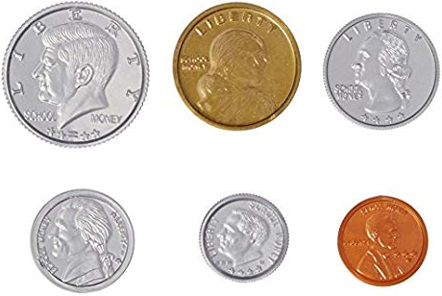
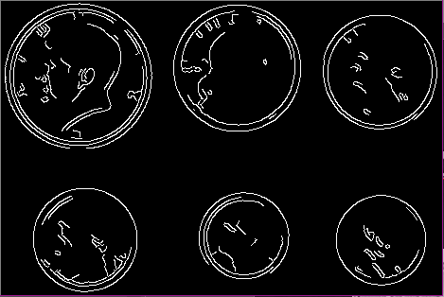
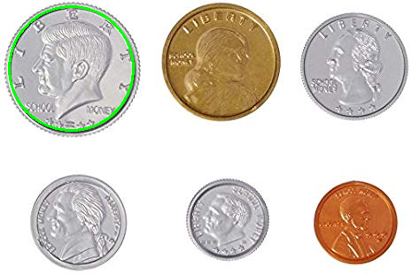
Rezultate
Imagine originala
Canny edge
Rezultatul final
Prima imagine estea cea originala, imaginea de intrare, a doua reprezinta aplicarea algoritmului Canny, care
detecteaza marginile din imagine, iar in ultima poza se orbserva rezultatul final dupa aplicarea algoritmului si desenarea
Cercului.

Slide 11
Observatii
Proiectul se bazeaza pe Ransac pe cercuri, initial am desenat cercul pe o multimer de puncta dupa care am modificat algoritmul astfel incat sa imi poate desena pe marginile unor monezi.
O problema a proiectului ar fi aceea ca imi deseneaza doar pe o singura moneda, daca in imagine sunt mai multe monezi, imi va desena cercul doar pe una din ele.

Slide 12
Bibliografie
http://users.utcluj.ro/~rdanescu/srf/lab_02r.pdf
http://users.utcluj.ro/~robert/srf/prs_lab_ro_Ransac.pdf
https://en.wikipedia.org/wiki/Canny_edge_detector

